Slide 1
Ascendancy
Heute Erfurt, morgen die ganze Welt!
Bernd Schmidt
Thomas Volkmann
Chris Arnold
Norman Simanowski
Erfurt University of Applied Sciences
Sommersemester 2015

Slide 2
Gliederung
Projektergebnis
Statistik
Probleme
Lessons learned
Teamwork
Fazit
Ausblicke Mobile Computing 2

Slide 3
Projektergebnis
Brainstorming (80 Blätter)
Game Design (14 Seiten) + Balancing Tabellen
Mockups (4 Seiten)
UML (35 Klassen + Attribute)
Datenbankschema (4 Tabellen)
Meilensteine
Konzeptionelles / Übersichten
Zeitaufwand: 500 Stunden (~3 Personenmonate)

Slide 4
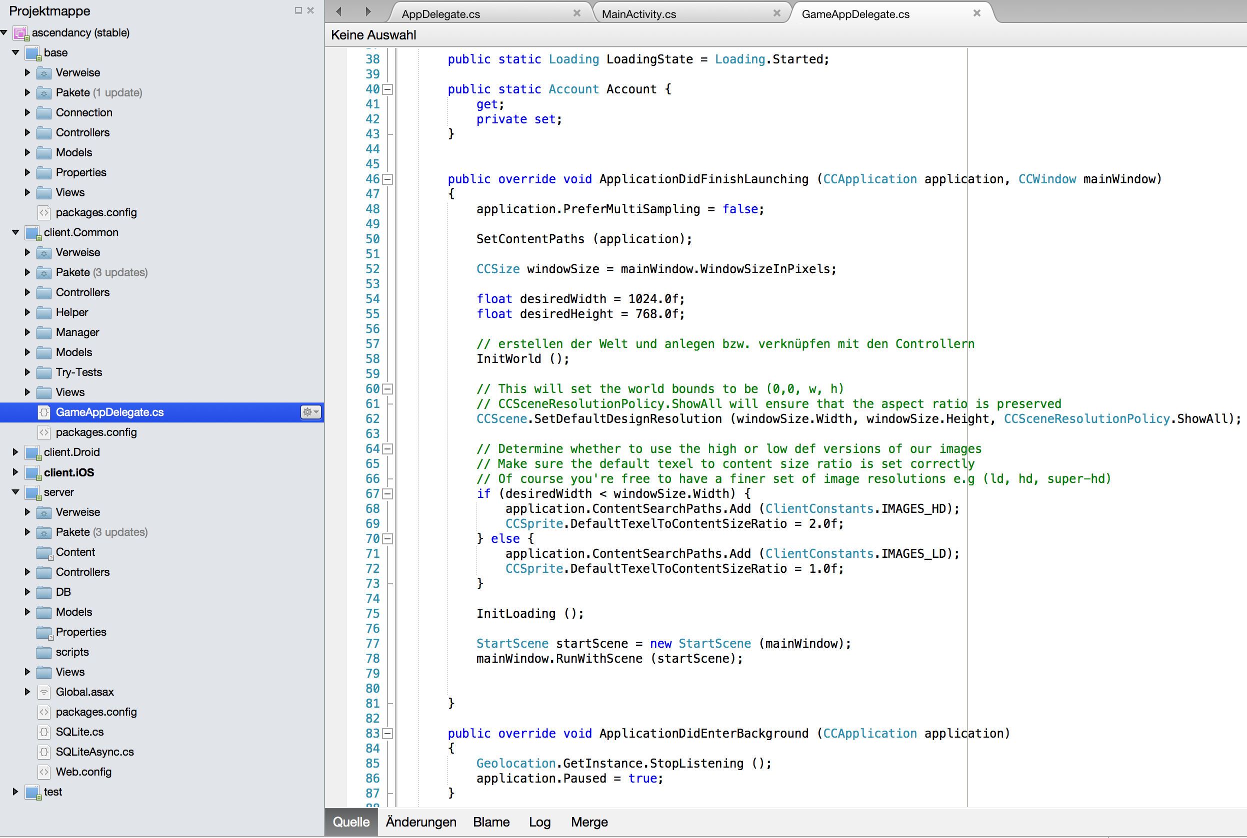
Projektergebnis Live

Slide 5
Statistik
 | Zeitaufwand
Beschreibung + Definition | 36
Entwicklung | ~ 84
Dateien | ~1 Million
Quelltexte | 98
Commits | 210
OS | IDE
Linux Mint | MonoDevelop
Mac OS X | Xamarin
Windows 7 | Xamarin
Windows 8.1 | Visual Studio
Windows 8.1 | Visual Studio + Xamarin
Projekt | Zeilen
base | 2181
client | 3481
server | 1290
test | 147
Insgesamt

Slide 6
Probleme
Darstellung Hexagonale Felder
→ Isometrische Felder mit Hexagonalen Sprites
Threading
→ Verschiedenste Vermeidungsstrategien
(unter anderem selbst entwickelt)
Einrichten von MVC Webserver und EntityFramework
→ Direkt SQLite3
TouchGesten nicht vorhanden
→ Zustandsautomat

Slide 7
Lesson learned - Bernd
Hat gelernt:
Mehr Durchsetzungsvermögen
„Führungsqualitäten“ (Leute anmeckern)
Master Studenten fehlt es an praktischen Kenntnissen
Umgang mit Geoinformationssystemen
Zusammenarbeit in größeren Projekten
C# / Xamarin XLabs / CocosSharp
Git

Slide 8
Lesson learned - Chris
Hat gelernt:
Seinen Mund zu halten
Sich zurückzuhalten
Umsetzung Model-View-Control
Schnittstellendefinitionen
Asynchrone Programmierung
Zusammenarbeit in größeren Projekten
C# / Xamarin XLabs / CocosSharp
Git

Slide 9
Lesson learned - Thomas
Hat gelernt:
Socket Programmierung
Aufsetzen eines DotNet-Webservers
Datenbanken (in C#, EntityFramework und SQLite)
Einarbeitung in fremde Quelltexte
Wegfindung (A*)
Zusammenarbeit in größeren Projekten
C#
Git

Slide 10
Lesson learned - Norman
Hat gelernt:
Zustandsautomaten
Gestenerkennung
Design
Einarbeitung in fremde Quelltexte
Zusammenarbeit in größeren Projekten
C# / Xamarin XLabs / CocosSharp
Git

Slide 11
Teamwork
Bernd ist totalitär
→ hat immer Recht
Norman ist faul
→Arbeitet nur unter Stress
Chris macht alles falsch
→ mehrfach Quelltext neu, besser geschrieben
Thomas schafft nichts
→komplexere Aufgaben, viel belesen

Slide 12
Fazit
Soviel geschafft wie erwartet (leider nicht mehr)
Viel Projektbeschreibung und Definition
Sehr Zufrieden mit unserer Leistung
Probleme konnten gelöst werden
Server – Client nutzen die selbe Basisbibliothek
(40-60% der Projekte sind Basisbibliothek)
Unterstützung für iOS 5.2, Android 4.2
Projekt wird weitergeführt

Slide 13
Mobile Computing 2
Verschiedene Einheiten und Gebäude
Rohstoffe
Animationen
Umwelteinflüsse
Kartenkorrekturen / Kartenerweiterung: Ganz Deutschland
Reduzierung der Netzwerkauslastung
Quelltext-Refaktorisierung
Bugtracking / Projektverwaltungsoftware
Ziel: Spielbare Anwendung

Slide 14

Fragen?

